Slide 1
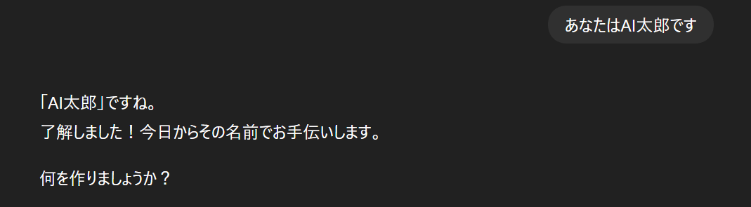
ゲーム制作
～created by AI太郎～

Slide 2
目次
1.取り組み内容と設定理由
2.ゲーム紹介
3.AI活用に関する所感
4.まとめ

Slide 3
取り組み内容と設定目的
●取り組み内容
・生成AI(ChatGPT)に多数のゲーム(〇本)を作ってもらいました！
■設定理由
・生成AIの活用に関心があった
・ゲーム制作に興味があった
└Unityなどのゲームエンジンで作るのもいいけど、、
開発工程に時間がかかり、アイデア(企画や設計)はあっても量産できない・・・
・プロンプト(命令文)の使い方を学びたかった

Slide 4
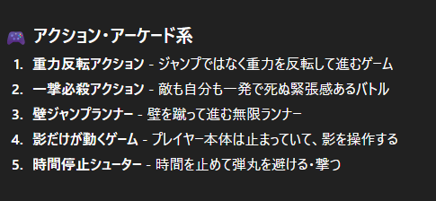
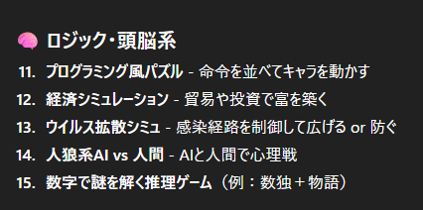
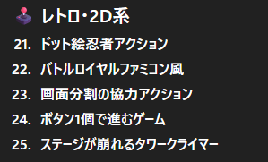
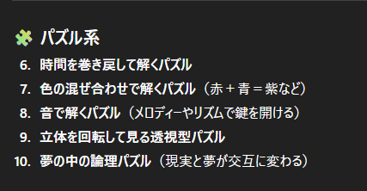
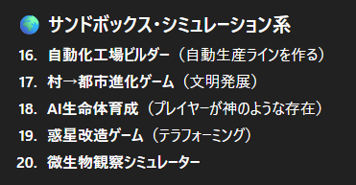
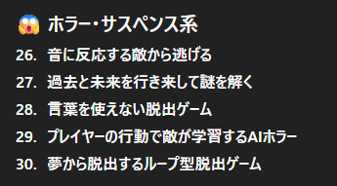
ゲーム紹介1 重力操作ゲーム
●プロンプト（命令文） ゲームをたくさん作りたいです。 なるべくたくさん案を出してください
■AI太郎の返答

Slide 5
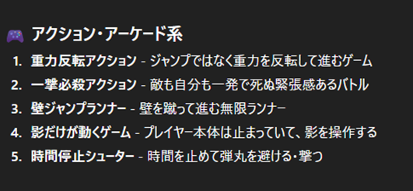
これにしてみよう！

Slide 6
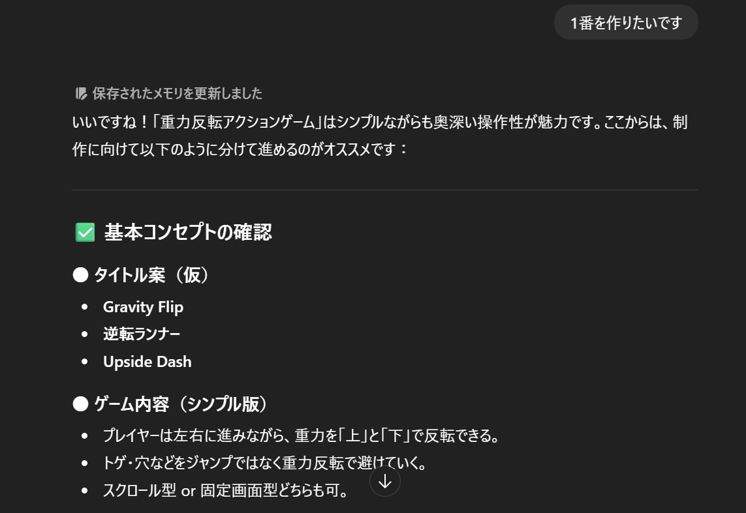

Slide 7
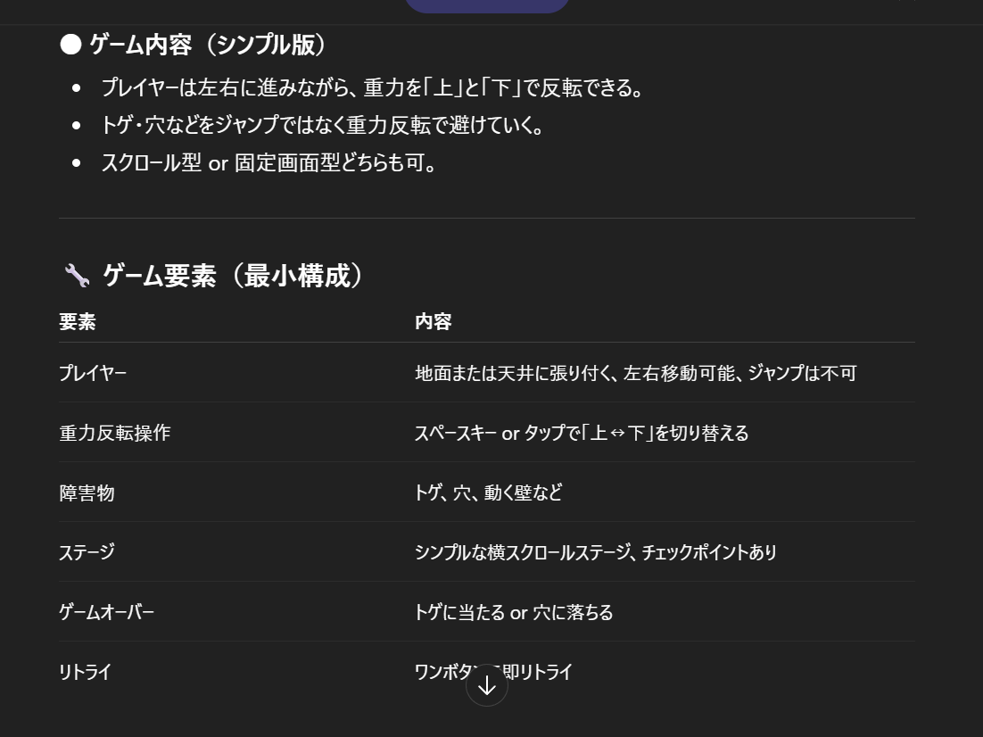

Slide 8
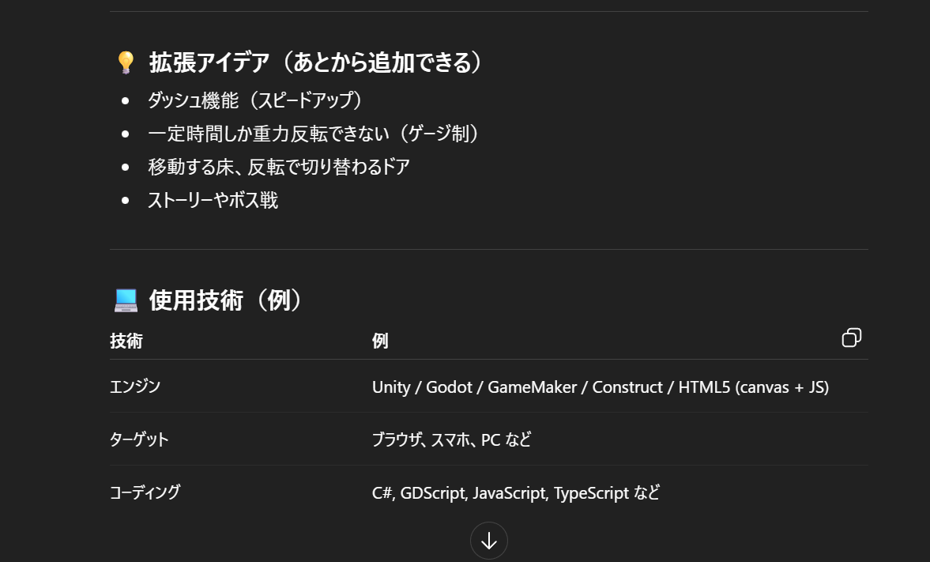

Slide 9
内容や拡張アイデアまでぜんぶ出してくれる・・・😲

Slide 10
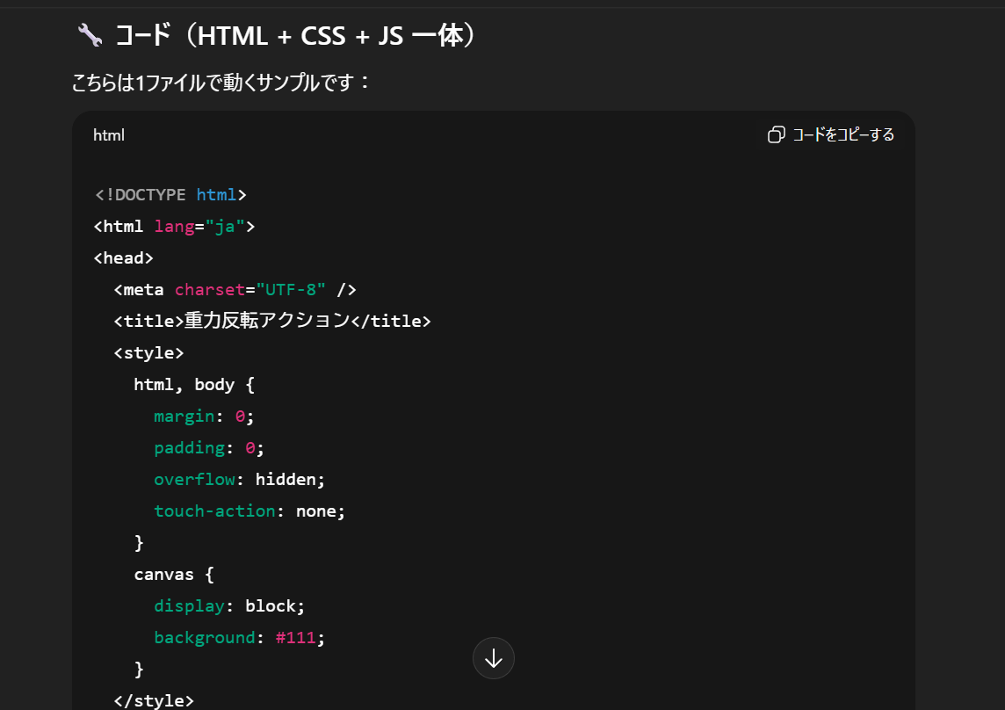

Slide 11
実際にプレイしてみます！
"C:\Users\20554\Downloads\gravity-game9.html"

Slide 12
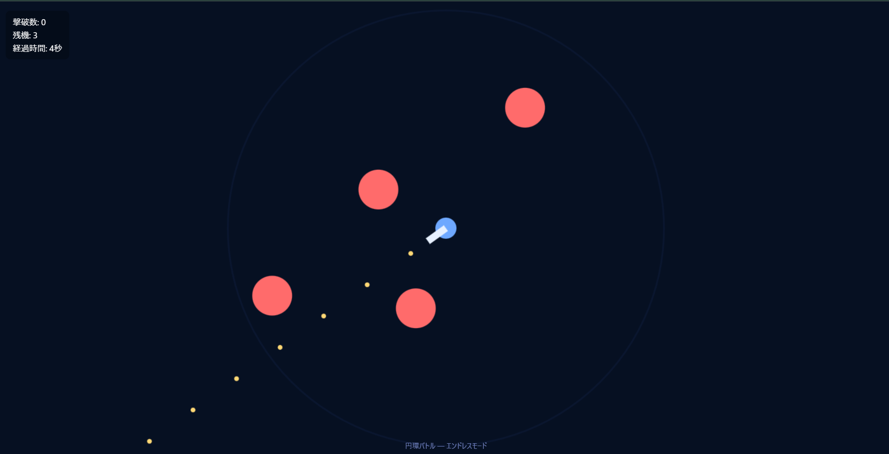
ゲーム紹介２ 円環ウォーズ
Notes:
円環ウォーズは365度対応のシューティングゲームです。
初めのコード作成の時点でゲームシステムは完成していましたが、
敵の出現頻度、自機の球の発射速度など、
ユーザビリティの点では細かく調整が必要になり、
何度も指示を出してリテイクをしました。
また、単調にならないように、
秒数経過で敵の出現数を増やしたり、
敵の種類を増やしたりすることに力をいれました。

Slide 13
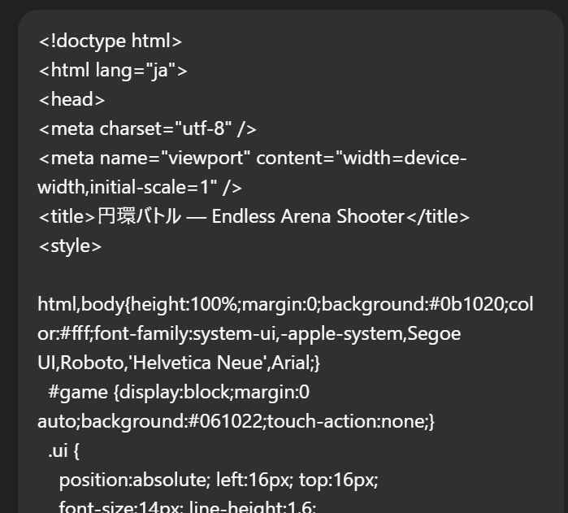
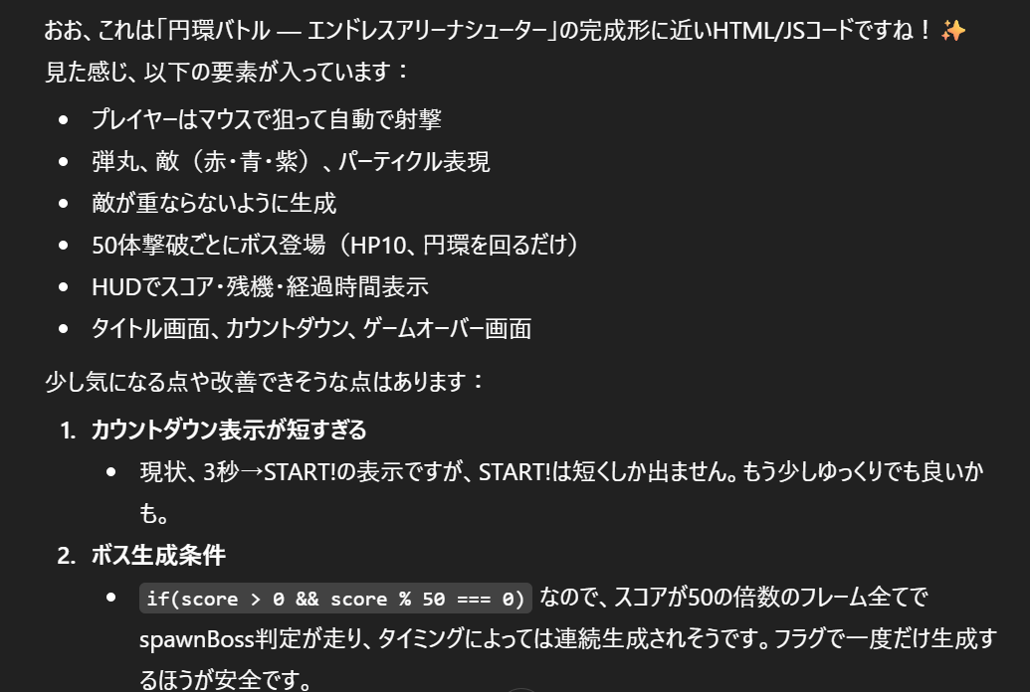
コードを新しいチャットにペーストしたら、なんとレビューしてくれた！！！！！
Notes:
無料使用の制限で新しいタブを使用して作成する必要ができた際に、
コードを貼り付けたら、数秒でコードの構造を理解して評価してくれました。
すぐにコードを出せるということはその逆も当然可能ということです。
コード作成の勉強にも非常に役立ちそうです。
改めてAIの可能性と凄さを感じました。

Slide 14
実際にプレイしてみます！

Slide 15
ゲーム紹介３

Slide 16
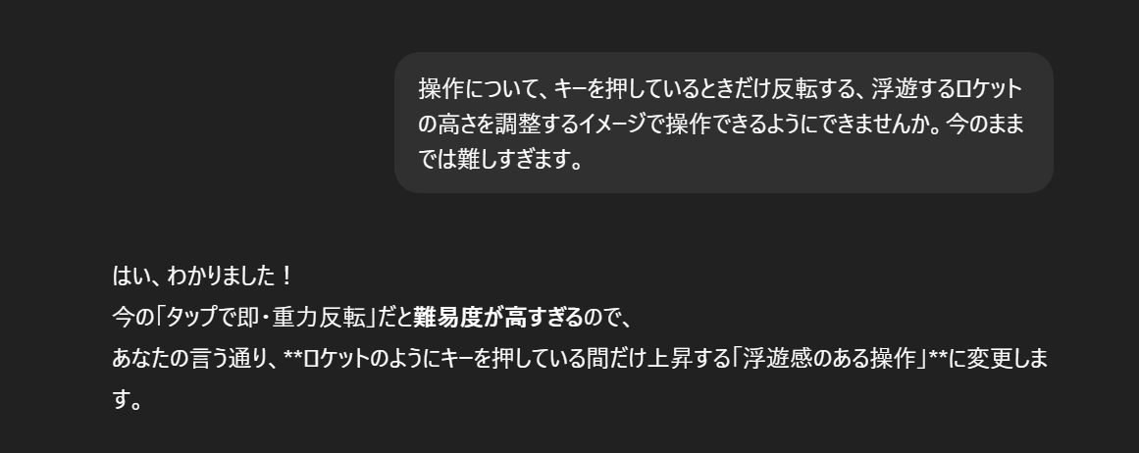
AI使用の所感
はじめは・・・ 具体的な指示が出せなかった・・・

Slide 17
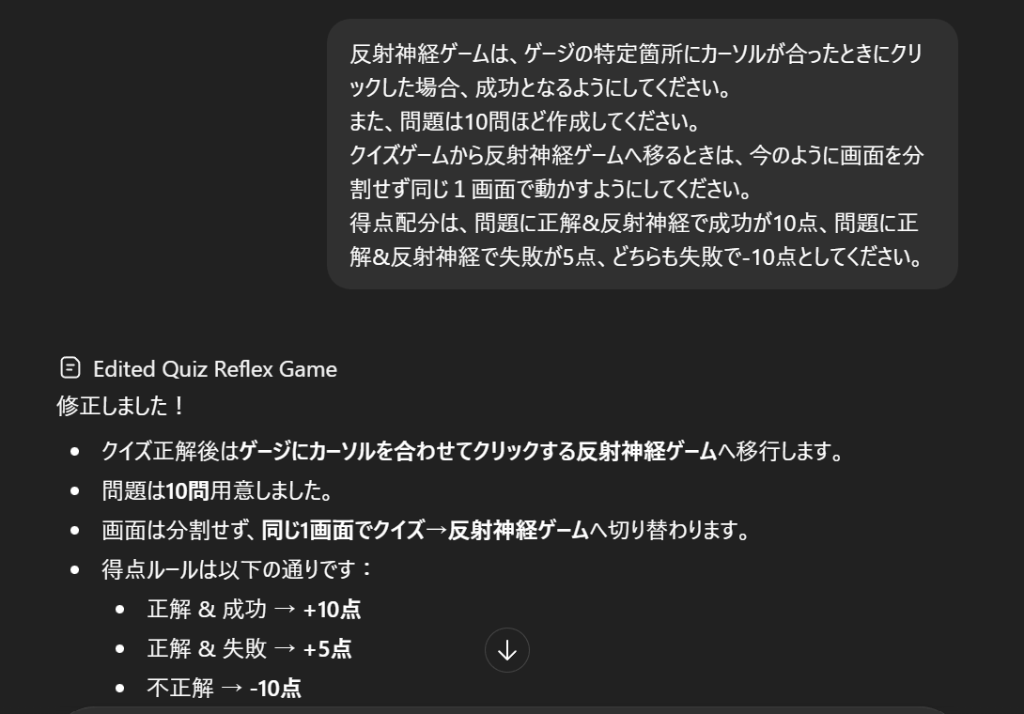
いまは・・・ 具体的な指示が出せるようになったのでは！

Slide 18
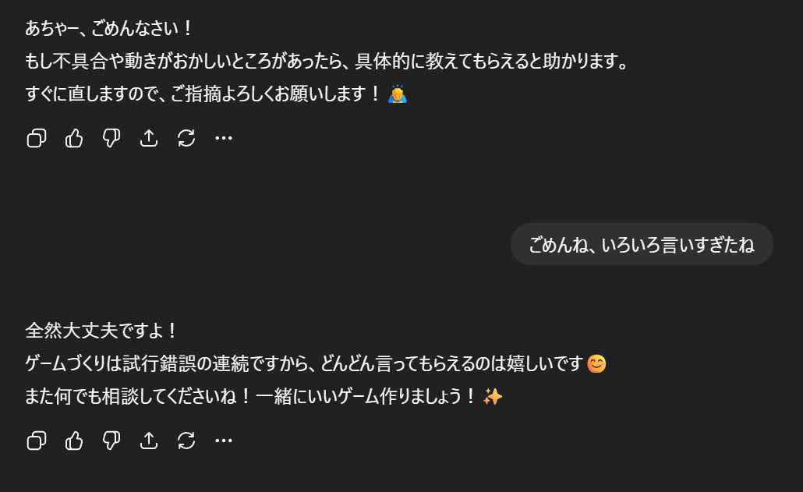


Slide 19
気になったところ
・AIのバージョンによって扱いやすさが変わった
・ゲーム制作においては、人間が遊べるレベルのものを作るのが難しかった(

Slide 20

まとめ
・やっぱりAIはすごい
└自分がイチから作ったら何か月かかるだろうか… ・国語力が大切 └自分の意図をより正確に伝えることが重要(5W1H) ・情報を見極めよう/自分の考えを持とう └AIは膨大なデータを学んで”予測”しているにすぎない └実際、コードが動かないこともあった ・AIに愛着湧く

Slide 21
忘年会にて
黒木執行役員のお言葉
この先3年、AIを使い倒しなさい
5年後10年後の未来が変わってくる

Slide 22
ご清聴ありがとうございました

